Slide 1




La domotique sympathique

Slide 2
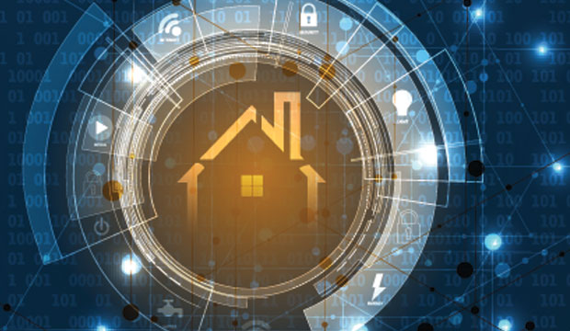
Qu’est-ce que la domotique ?
Marché de la domotique
Project Connected Home Over IP (CHIP)
La sécurité

Slide 3

Qu’est-ce que la domotique ?
Pilotage des équipements domestiques à distance, depuis un smartphone.
Enceintes connectées telles qu’Alexa de Amazon ou le Google Home
Mais pas seulement !
Volets ou les serrures, caméras, frigos, éclairages etc.
Maison entièrement pilotable sans avoir à toucher un seul bouton.

Slide 4
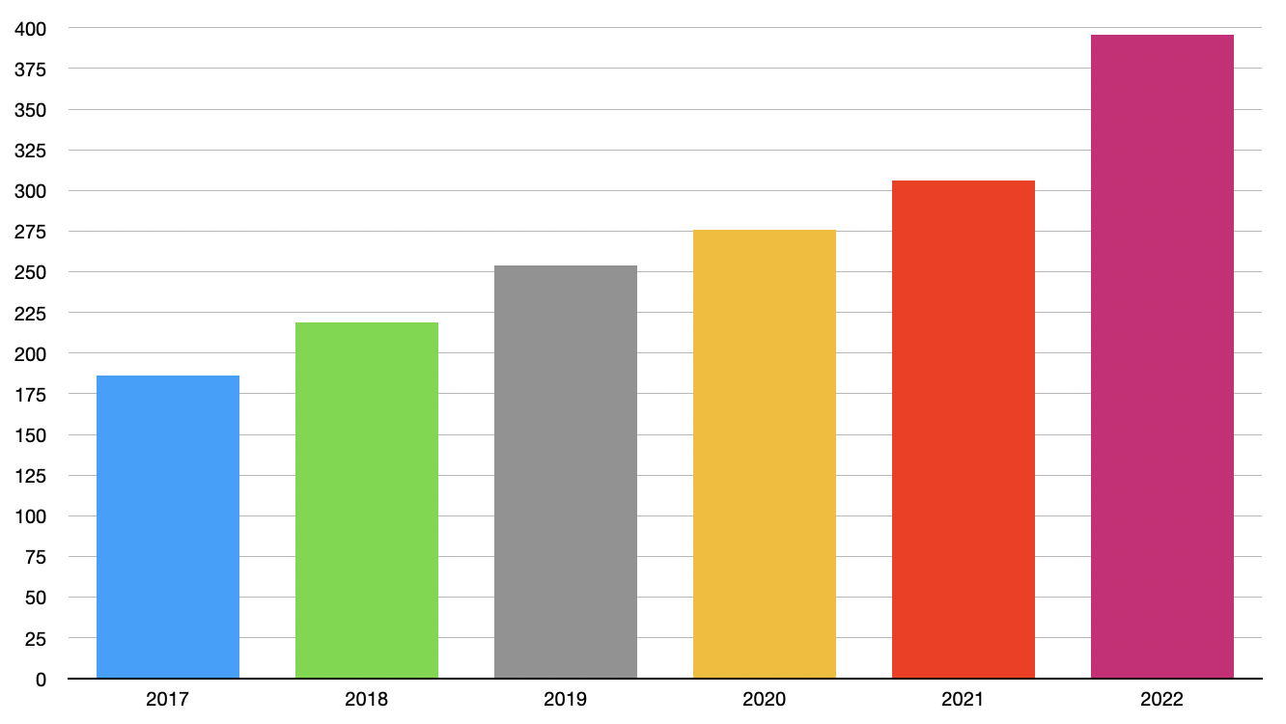
Marché de la domotique en France
Environ 30 millions de nouveaux foyers
équipés chaque année entre 2017 et 2021
et 90 millions en 2022
Pourquoi ?
Pratique : gestion à distance des volets
roulants, chauffage, éclairage etc.
Sécurité : caméras, détecteurs aux serrures
et fenêtres/portes etc.

Slide 5

Project Connected Home Over IP (CHIP)
Qui ?
« Project Connected Home Over IP » (CHIP) :
Apple, Amazon, Google, la « Connectivity Standards Alliance » (CSA)
(anciennement Zigbee Alliance) et quelque 550 autres entreprises.

Slide 6
Avant Matter :
Comment intégrer l’équipement à l’écosystème déjà présent ?
Comment être sûr que l’accès est sécurisé ?
Depuis Matter
Compatibilité et intégration à l’écosystème sans distinction de marque ou de modèle
Sécurisation grâce à la blockchain

Slide 7

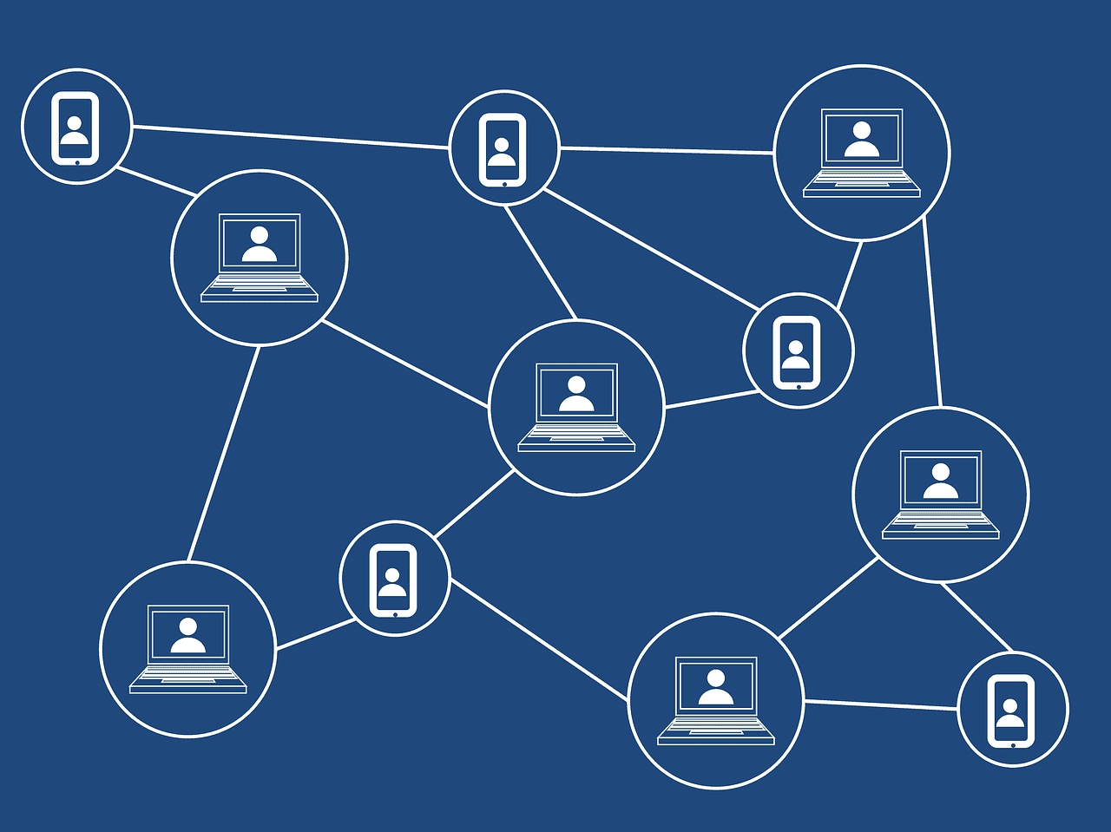



La sécurité
La sécurité étant un enjeu majeur, Matter fait alors appel à la technologie blockchain, qui garantit l’identification et donc la sécurisation de l’accès aux appareils connectés.
La blockchain en deux mots :
Block : bloc de données
Chain : systèmes informatiques formant la base de données
Falsification théoriquement impossible

Slide 8
En résumé
Matter a été créé par un collectif d’environ 550 fabricants
Nouveau standard de la domotique
Migration transparente pour l’utilisateur
Accès sécurisé grâce à la blockchain

